Slide 1




BILAN ANNUEL 2017 Centre de Ressources Autisme
Région ALSACE

Slide 2
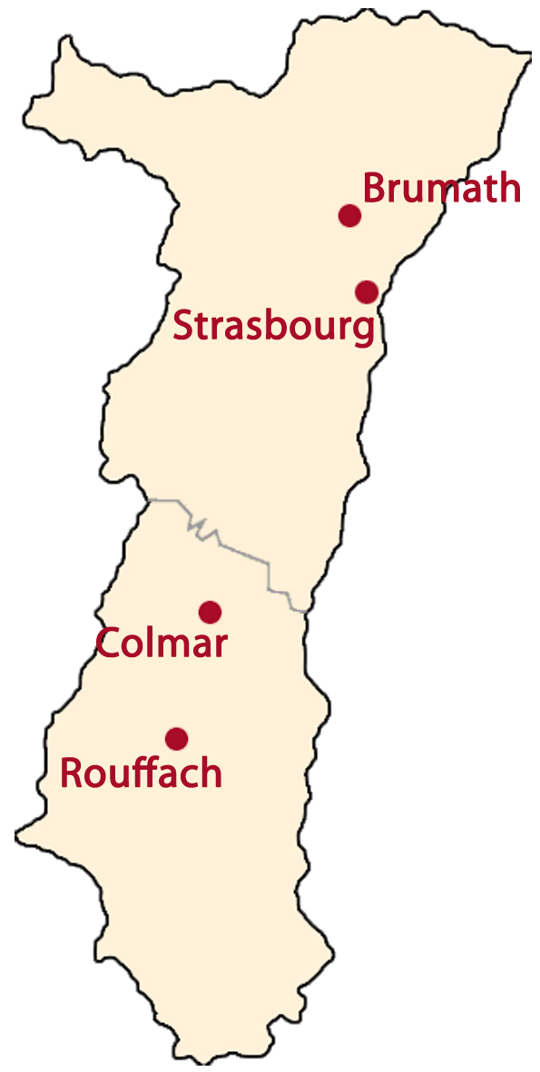
Centre de Ressources Autisme région Alsace :
Création en 2003 avec un pôle régional enfants et adolescents et 2 pôles départementaux adultes.
Création de l’antenne enfants 68 : 2007
Modalités de fonctionnement déterminées par une convention entre les 3 hôpitaux de rattachement (dernière version mars 2011)
L’antenne enfants 68 devient un pôle en 2018
Pôle Adultes 67
Pôle Enfants
& Adolescents 67
Pôle Adultes 68
AIDA
Pôle Enfants
& Adolescents 68

Slide 3
Tableau harmonisé
Le suivi par mission depuis 2014 :
Informations et conseils pour toutes personnes concernées par l’autisme et les TED
A bis. Suivi de l’activité des centres de documentation
B. Appui à la réalisation de diagnostics et évaluations
C. Sensibilisations et formations pour toutes personnes concernées par l’autisme et les TED
D. Expertises
E. Etudes, recherches, publications
F. Inscription des CRA dans les réseaux régionaux et nationaux
G. Démarche qualité
H. Formations suivies par l’équipe du CRA
Notes:
Expertise (1) appui ponctuel spécialisé sur des questions collectives ou sur des questions individuelles particulières pour lesquelles les acteurs qui assurent le suivi de la personne sollicitent une expertise plus poussée faisant appel à des compétences et des outils plus spécialisés
* Quelques exemples : Aide à la création, extension d'établissement, d'associations, participation à un projet de réorganisation spatiale, aide à la rédaction d'un projet d'établissement (public TED), aide à la révision du projet individuel devant des cas complexes ou sujets à discussion, des comportements problèmes, ou des situations conflictuelles, observations en classe, etc.

Slide 4
INFORMATION ET CONSEIL POUR TOUTES PERSONNES CONCERNÉES PAR L’AUTISME ET LES TED (HORS CENTRE DE DOCUMENTATION)

Slide 5
Nb des demandes d’informations et de conseils par catégorie de demandeurs

Slide 6
Nombre d’actions d’informations par catégorie d’usagers
Notes:
Enfants: adultes67

Slide 7
DIAGNOSTICS ET EVALUATIONS FONCTIONNELLES

Slide 8
Bilans
Délai d’attente entre réception et restitution
Nombre de demandes
reçues au cours de l’année

Slide 9
Origine des demandes de bilan

Slide 10
Nombre de bilans réalisés et âge des personnes en ayant bénéficié
Notes:
Tranche 6.11 ans augmente 0.5 diminue par dvlppement camsp et tranche 17.25 et 26.40 augmente asperger ? + augmentation sup 40 comme en 2013

Slide 11
Diagnostics CIM 10
Non TED
Autres TED
S Asperger
Trouble désintégratif
Autisme atypique
Autisme infantile

Slide 12
SENSIBILISATION ET FORMATION POUR TOUTES PERSONNES CONCERNÉES PAR L’AUTISME ET LES TED

Slide 13
ACTIONS DE SENSIBILISATIONS (≤ 1/2Jour)
Nombre de bénéficiaires par type
Familles
Professionnels
Etudiants
Autres
Personne avec TED

Slide 14
ACTIONS DE FORMATIONS (≥ 1/2Jour)
Nombre de bénéficiaires par type
Notes:
+ de formations longues pour – de prof mais mobilisation des intervenants + grande

Slide 15
Nombre de professionnels sensibilisés ou formés par secteur d’activité
Notes:
Total général 2388

Slide 16
EXPERTISE (HORS BILAN DIAGNOSTIC ET ÉVALUATION INDIVIDUELLE INITIALE)

Slide 17
Nombre d’interventions par type de bénéficiaires
Notes:
Autres: personnes concernées ex groupes habiletés sociales, soutien aupres des familles et personnes Ted avec mise en place outils pratiques analyse fonctionnelle scénari sociaux

Slide 18
INSCRIPTION DU CRA DANS LES RÉSEAUX RÉGIONAUX ET NATIONAUX

Slide 19
Animation de réseaux
Réunions des professionnels (tous réseaux confondus)
Réseaux familles et personnes (fratrie, parents, personnes TED)
Notes:
1335 Professionnels impliqués dans le réseau

Slide 20
Réseaux régionaux et nationaux
Le CRA Alsace a participé à différentes réunions au niveau régional (ARS, CTRA, MDPH, Stras’Autisme, Education nationale...) et au niveau national (ANCRA, GNCRA)

Slide 21
ETUDES – RECHERCHES - PUBLICATIONS

Slide 22
Etudes – recherche - publication
Etudes en cours
Etude randomisée contrôlée contre placébo visant à examiner l'efficacité et l'innocuité du Circadin pour soulager les troubles du sommeil chez les enfants présentant des troubles neurodéveloppementaux. Etude multicentrique internationale, NEURIM
Fédération Hospitalo-Universitaire (FHU) NEUROGENΨCS : co-coordination avec l'IGBMC (Amélie Piton) du workpackage "Autisme et Déficience Intellectuelle«
Autisme, sensorialité et aménagement de l’espace
Cohorte ELENA
Etude de trajectoire évolutive des enfants accueillis en UEMA dans les 2 départements
Traduction du PDD-MRS et validation auprès d’adultes avec DI

Slide 23
RECHERCHE
Recherches terminées :
Les spécificités du self à l’âge adulte dans les TSA sans DI (thèse de science R. Coutelle)

Slide 24
RECHERCHE
Recherches en cours
Cohorte ELENA : Etude des déterminants de l'évolution dans une cohorte d'enfants et adolescents avec troubles du spectre autistique. PHRC national.
Programme de psychoéducation pour les personnes avec autisme sans DI

Slide 25
PUBLICATIONS
La mémoire autobiographique et le self dans les troubles du spectre autistique sans déficience intellectuelle (TSASDI) à l’âge adulte, Romain Coutelle, Fabrice Berna et Jean-Marie Danion, Annales Médico-psychologiques, Volume 175, Issue 7, September 2017, pages 630-635 Autobiographical memory and self-disorders in schizophrenia. Berna F, Potheegadoo J, Allé MC, Coutelle R, Danion JM. Encephale. 2017 Feb;43(1):47-54. doi: 10.1016/j.encep.2016.04.003. Epub 2016 May 20. Review. French Les troubles de la mémoire autobiographique chez les adultes avec TSA : pistes d’interventions, Romain Coutelle, Fabrice Berna, Chapitre d’ouvrage à paraitre chez De Boeck sous la direction d’Éric Bizet et de Patrice Gillet, pages 277-293 (à paraître) Wearable Cameras Are Useful Tools to Investigate and Remediate Autobiographical Memory Impairment: A Systematic PRISMA Review. Allé MC, Manning L, Potheegadoo J, Coutelle R, Danion JM, Berna F. Neuropsychol Rev. 2017 Mar;27(1):81-99. doi: 10.1007/s11065-016-9337-x. Epub 2017 Jan 9. Characteristics of memories of delusion-like experiences within the psychosis continuum: Pilot studies providing new insight on the relationship between self and delusions. Berna F, Evrard R, Coutelle R, Kobayashi H, Laprévote V, Danion JM. J Behav Ther Exp Psychiatry. 2017 Sep;56:33-41. doi: 10.1016/j.jbtep.2016.07.001. Epub 2016 Jul 7. Procedural learning in adults withautism spectrum disorder : easier initial adaptation but over dependent on explicits processes Autisme : Ce qu'il faut savoir après le diagnostic. Livret d'informations à destination des adultes et des familles

Slide 26
SUIVI DE L’ACTIVITÉ DES CENTRES DE DOCUMENTATION

Slide 27
Nombre de demandes par catégorie d'usagers

Slide 28
Thématique des demandes

Slide 29
Nombre de documents prêtés au cours de l'année

Slide 30
DÉMARCHE QUALITÉ
Notes:
30

Slide 31
DÉMARCHE QUALITÉ
DEMARCHE QUALITE :
Elle est élaborée et suivie par les deux référents qualité identifiés par le CRA et les représentants des services qualité des établissements de rattachement.
L’analyse et les actions d’amélioration sont organisées à partir des résultats des évaluations interne et externe. Un groupe de travail multipôles avec un représentant de chaque site est chargé de mettre en œuvre certaines actions du plan d’amélioration.

Slide 32
DÉMARCHE QUALITÉ
Nombre de réunions des référents et des qualiticiens des hôpitaux de rattachement : 0
Nombre de réunions du groupe multipôle : 2
Actions :
Actualisation du plan action : 63 actions traitées sur 87
Mise en œuvre de la procédure de traitement des questionnaires de satisfaction
Adoption du règlement de fonctionnement en comité directeur
En cours : livrets d’accueil, charte en FAL

Slide 33
QUESTIONNAIRES de SATISFACTION
CRA Alsace
2017
Notes:
33

Slide 34
Questionnaires de satisfaction 2017
L’analyse est faite sur un total de 893 questionnaires remplis en 2017 :
Provenance des questionnaires :
Pôle enfants de Rouffach : 177
Pôle 67 adultes : 370
Pôle 68 adultes : 72
Pôle enfants Strasbourg : 274
Types de questionnaires :
Rencontres réseaux : 183 (44 Enfants 68; 76 Adultes 67; 63 Enfants 67)
Evaluation diagnostique : 64 (23 Enfants 68; 26 Adultes 67; 7 Adultes 68; 8 Enfants 67)
Sensib./Formation : 646 (110 Enfants 68; 268 Adultes 67; 65 Adultes 68; 203 Enfants 67)
Notes:
Expertise (1) appui ponctuel spécialisé sur des questions collectives ou sur des questions individuelles particulières pour lesquelles les acteurs qui assurent le suivi de la personne sollicitent une expertise plus poussée faisant appel à des compétences et des outils plus spécialisés
* Quelques exemples : Aide à la création, extension d'établissement, d'associations, participation à un projet de réorganisation spatiale, aide à la rédaction d'un projet d'établissement (public TED), aide à la révision du projet individuel devant des cas complexes ou sujets à discussion, des comportements problèmes, ou des situations conflictuelles, observations en classe, etc.
34

Slide 35
RÉSULTATS PAR TYPE DE QUESTIONNAIRE POUR LE CRA ALSACE
Notes:
35

Slide 36
RENCONTRES RESEAUX :
Public concerné
Notes:
36
Modifié 2015 : total 1317 (total demandes 2014 : 859) A 68: 88, A67: 335 enf 67+68 : 894

Slide 37
RENCONTRES RESEAUX :
Notes:
37

Slide 38
RENCONTRES RESEAUX :
Notes:
38
Modifié 2015 : total 1317 (total demandes 2014 : 859) A 68: 88, A67: 335 enf 67+68 : 894

Slide 39
EVALUATION DIAGNOSTIQUE:
Public concerné
Notes:
39
Modifié 2015 : total 1317 (total demandes 2014 : 859) A 68: 88, A67: 335 enf 67+68 : 894

Slide 40
EVALUATION DIAGNOSTIQUE:
Notes:
40
Modifié 2015 : total 1317 (total demandes 2014 : 859) A 68: 88, A67: 335 enf 67+68 : 894

Slide 41
EVALUATION DIAGNOSTIQUE:
Notes:
41
Modifié 2015 : total 1317 (total demandes 2014 : 859) A 68: 88, A67: 335 enf 67+68 : 894

Slide 42
EVALUATION DIAGNOSTIQUE:
Notes:
42
Modifié 2015 : total 1317 (total demandes 2014 : 859) A 68: 88, A67: 335 enf 67+68 : 894

Slide 43
SENSIBILISATION FORMATION:
Public concerné
Notes:
43
Modifié 2015 : total 1317 (total demandes 2014 : 859) A 68: 88, A67: 335 enf 67+68 : 894

Slide 44
SENSIBILISATION FORMATION:
Notes:
44
Modifié 2015 : total 1317 (total demandes 2014 : 859) A 68: 88, A67: 335 enf 67+68 : 894

Slide 45
Taux de satisfactions globaux par Type de questionnaire
Rencontre réseaux : 97 %
Evaluation diagnostique : 92,8 %
Sensibilisation formation : 95,4 %
Notes:
45
Modifié 2015 : total 1317 (total demandes 2014 : 859) A 68: 88, A67: 335 enf 67+68 : 894

Slide 46
PROJET D’ETABLISSEMENT
INDICATEURS DE SUIVI

Slide 47
INDICATEURS DE SUIVI 2017
Evaluations diagnostiques, évaluation du transfert aux équipes de première ligne
  délai entre la demande et la restitution des évaluations diagnostiques : 460 jours
  nombre de demandes d’évaluation diagnostiques : 236
  nombre d’équipes de première ligne formées :
  adultes 68 : 2 équipes médico sociales
  antenne enfants 68 : 2 équipes de 1ère ligne
  enfants 67 : 1 équipe de 1ère ligne
Développement de la formation des aidants
  nombre de participants aux programmes de formation destinés aux aidants familiaux :
  enfants 67 : 32 personnes, 2 actions en 2017
  adultes 68 : 19 personnes, 1 action en 2017
Diffusion des recommandations de bonnes pratiques professionnelles
  nombre d’actions de sensibilisation ou nombre d’actions où elles sont intégrées dans les sensibilisations: toutes
Notes:
47

Slide 48
INDICATEURS DE SUIVI 2017
Démarche qualité
  nombre de réunions des référents qualité : 0
  nombre de réunions des référents qualité et des qualiticiens des établissements de rattachement 0
  nombre de réunions du groupe multipôle : 2
Formation des professionnels du CRA :
  nombre de formations : 9 + colloques
Optimisation des ressources et répartition des tâches :
  nombre de fiches de postes réactualisées après l’évaluation externe
  réalisation et suivi d’un inventaire général permettant de relever les compétences et formations de chaque professionnel du CRA Alsace : (en cours)
  nombre de réunions d’équipes consacrées à la répartition du travail dans chaque pôle
Recherche
  formalisation d’une organisation concernant la mission de recherche
Notes:
48

Slide 49
FORMATIONS DES PROFESSIONNELS DU CRA ALSACE
Notes:
49

Slide 50
FORMATION DES PROFESSIONNELS DU CRA
Formations
Psychoéducation
Les émotions
Fratrie
Les habiletés sociales
La dyspraxie
EXCEL
Ergo coaching
CCC
Troubles psychiatrique chez l’adulte TSA

Slide 51
FORMATION DES PROFESSIONNELS DU CRA
Colloques
JNCRA adultes et CST
Séminaire de pédiatrie
Journées nationales de l’API
ARAPI
Journées des DYS
Stras autisme
Initiatives et actualités des recherches en cours
Autisme et scolarisation
AFTS
Le développement à l’adolescence
Les comorbidités
La radicalisation
Troubles des apprentissages
Insertion pro
ASPIE days Lilles

Slide 52
PERSPECTIVES

Slide 53
PERSPECTIVES 2018 pôle enfants adolescents 67

Slide 54
Poursuite des évaluations diagnostiques et fonctionnelles complexes et en partenariat avec les équipes du champ sanitaire et du médico-social
Travail de réseau
Poursuite du travail avec les pédiatres,
Construction d’un projet de structuration de l’offre de soins somatiques pour les personnes handicapées avec l’association Ariane Handicap et Handidents
Poursuite du développement du réseau de l’Education Nationale (enseignants référents, psychologues scolaires, enseignants, AESHI) avec établissement de conventions
Poursuite des autres réseaux (parents, fratrie, inter-établissement, inter-professionnel, psychologues et psychomotriciens)
Poursuite du soutien (sensibilisation à outils diagnostiques et d’accompagnement et analyses fonctionnelles) aux professionnels des structures médico-sociales et sanitaires

Slide 55
Sensibilisations, formations, actualisation des connaissances
  Auprès des professionnels de la petite enfance de tout le département ( EJE, Educateurs, PMI,…) : 2 jours prévus en novembre 2018 à Strasbourg
  Auprès des médecins et directeurs de crêches en juillet 2018 avec EDIPA
  De l’Education Nationale (AESH, enseignants cycle 1 et 2, psychologues scolaires): intervention dans la formation continue , organisation de soirées à thème ( 2 en 2018) et préparation d’une journée début 2019
  Des aidants familiaux : 2 sessions de 3 jours et une session de 11 séances
  Des étudiants en orthophonie, sage-femmes, école de puériculture, psychologie (L3 et master), médecine (internes et externes)
  Auprès de la MDPH ( formation en construction)
  Participation à l’organisation d’une journée sur l’accueil en centre de loisirs à destination des animateurs et des familles en partenariat avec JPA/ Enfance et Handicap en juin 2018
  Auprès des équipes de centres de loisirs et périscolaires (formation en construction)
  Auprès des équipes de RAM et des structures de petite enfance avec le CRPE
  2 sessions de 1 journée sur les TSA à destination des professionnels des soins somatiques en février et novembre 2018
  Sensibilisation (parcours ABC) pour l’équipe du SESSAD du Tremplin

Slide 56
Autres
Poursuite de l’accompagnement de l’Unité Maternelle d’Enseignement (par mise à disposition du Dr Chabaux et la réalisation de bilans fonctionnels (ADOS et bilans cognitifs) et présentation de l’expérience alsacienne à Lyon fin 2018
Participation aux réunions de fonctionnement du CRA Alsace et du GNCRA ( Coordonnateurs et Conseil des professionnels)
Soutien à l’accompagnement (psycho-éducatif) des familles d’enfants
Poursuite de l’implication dans des projets de recherche (génétique et sommeil et cohorte ELENA) et participation au réseau STRASautisme
Réunions de réflexion avec EDIPA 4 et EDIPA 5
Participation à la CDCA ( vice présidente commission personnes handicapées) et aux journées techniques sur le RAPT et les GOS
Participation aux échanges inter CRA Grand Est avec organisation d’une journée inter CRA prévue en 2019
Participation aux réunions de concertation sur les TND avec l’ARS

Slide 57
Formation du personnel
Journée de l’ANCRA à Paris
Journée de neuropsychologie et autisme à Tours
Parcours ABC par l’équipe du pôle adulte 67
Informations
Départs à la retraite des 2 infirmiers sans remplaçant actuellement

Slide 58
PERSPECTIVES 2018 pôle enfants adolescents 68

Slide 59
Poursuite des évaluations initiales et complexes en commun avec les équipes du champ sanitaire et du champ médico-social
Staff clinique auprès des EDIPA
Poursuite des sensibilisations, formations, actualisation des connaissances
  auprès de la PMI et des crèches (6 jours)
  des élèves psychomotriciens et ergothérapeutes (1 jour)
  de l’Education Nationale (AESH, enseignants référents).
  formation aux évaluations diagnostiques pour les équipes du champ médico-social avec le
  CRA Adulte 68 (7 jours) + accompagnement pratique sur le terrain
Nouvelles sensibilisations, formations, actualisation des connaissances
  auprès des structures médico-sociales (CAPEAP, SESSAD)
  sensibilisation aux élèves CE1/CE2 école primaire Colmar
  sensibilisation fratrie
  session d’accompagnement parental post-diagnostique pour les 0-7 ans en partenariat avec l’EDIPA de Colmar.

Slide 60
Travail de réseau
  poursuite du travail autour des soins somatiques et douleur
  poursuite du développement du réseau Éducation Nationale (enseignants du 1er et du 2nd degré, enseignants-référents, AESH, directeurs ou chefs d’établissement…)
  poursuite du travail de réseau avec le monde de la petite enfance (PMI, personnels de crèche)
  poursuite des autres réseaux en partenariat avec le Pôle Adulte 68 (Réseau 4x4, Inter-établissement…)
  Réorganisation du Réseau Parents à co-construire avec les parents
Autres
  nouvelle session du programme de psychoéducation parents des enfants de l’Unité Maternelle d’Enseignement 2018/2021 (12 jours)
  participation au projet personnalisé individualisé dans le cadre scolaire.
  participation aux réunions de fonctionnement du CRA Alsace

Slide 61
Formations
Rencontre AIDUCRA (septembre 2018)
Formation juridique et confidentialité (19 octobre 2018)
Journée GNCRA 2018
Stras-Autisme 2018
Informations Antenne 68
Mise à disposition de deux enseignants (un temps plein) par l’Education Nationale
Déménagement des locaux de l’Antenne 68

Slide 62
PERSPECTIVES 2018 pôle adultes 68

Slide 63
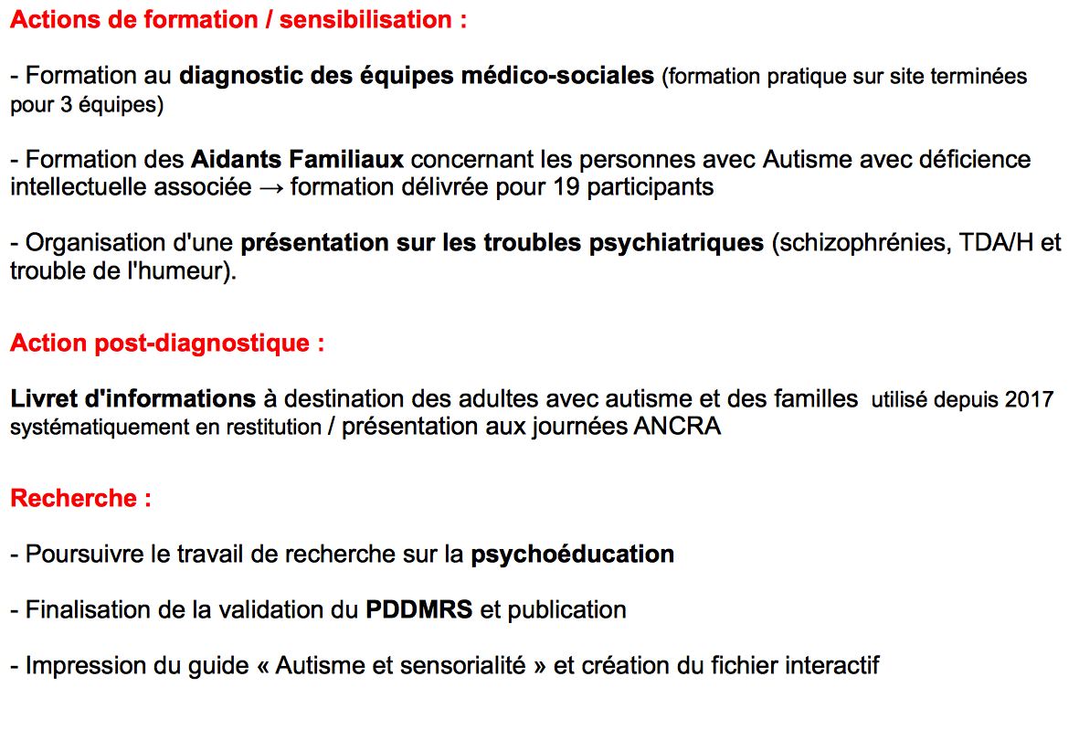

Slide 64
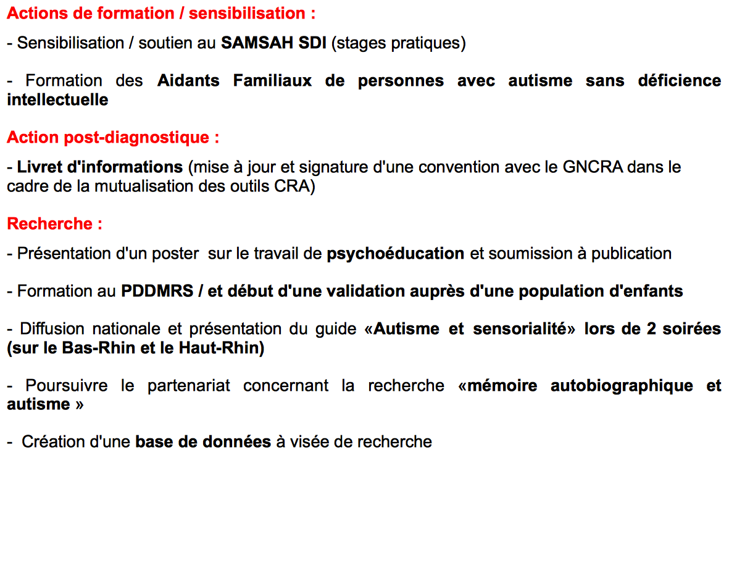

Slide 65
PERSPECTIVES 2018 pôle adultes 67

Slide 66
Evaluations diagnostiques :
Procédure : CRA en troisième ligne. Adressage médical.
Articulation avec le Centre Expert
Formations, sensibilisations :
Sensibilisations : IFAS, IFSI, EPSAN, CH Erstein, EMS, ESAT, SUMPS, UNISTRA, EN, Cap Emploi, Action et Compétence, missions locales, Préparation concours Travailleurs sociaux et infirmiers…
Formation au diagnostic pour les professionnels des EMS 2017/2018
Formation aux aidants familiaux de personnes autistes sans déficience intellectuelle 2017/2018
Poursuite des stages cliniques dans le cadre de la formation au diagnostic des professionnels de première ligne
Offre de formation « Parcours ABC » (EPSAN, EN, CRA Enfants 67/68…)
Intervention au colloque Insertion Professionnelle à Reims
Accueil de stagiaire psychologue
Réseaux :
Poursuite des réseaux existants : Interprofessionnels, Psycho, Familles, Santé, Orthophonistes, IMOT, IPI…
Projet d’un réseau Soins Somatiques Handicap et TSA (CRA Alsace et partenaires)

Slide 67
Personnes avec autisme et familles :
Projets Habitat (projet individuel, Domial / Autisme Alsace/ABRAPA)
Poursuite des réseaux Informations et Echanges
Soutien aux professionnels :
Poursuite des interventions auprès des équipes en EMS
Création d’outils pédagogiques pour les professionnels de terrain (jeux : « Vrai/faux » « Réserve énergétique », Guide d’accompagnement du lycéen avec TSA)
Participation au programme de modernisation UNA (Union Nationale de l’Aide et des soins à domicile) : développer un accompagnement spécifique et renforcer les compétences des SAAD auprès des personnes avec Handicap (TSA pour l’Alsace).
Création d’ateliers « outils numériques »
Partenariats :
Emploi Accompagné Autisme 67 : premières inclusions, comité de pilotage,
EMA 67 : Journées Nationales des Equipes Mobiles TSA, réunions Soutien aux pratiques, Comité de suivi, EPE MDPH
SESSAD 16/25 TSA : réévaluation de la convention, réunions trimestrielles, participation au réseau, aux formations
EN : finalisation du Guide Lycée, rencontre avec les COP, groupe de réflexion sur la continuité des parcours (avec CRA Enfants)

Slide 68
Rêves de Bulles et insertion professionnelle :
Réflexion sur la pérennisation du dispositif après la création du dispositif Emploi Accompagné Autisme 67
Réunions partenaires
Partenariat avec le CRP de ALPHA Plappeville
Sensibilisations avec KIT COM : employeurs, personnes avec TSA, acteurs de l’insertion professionnelle, sanitaire et ESAT
Le pré-emploi : CRP Plappeville, SESSAD 16/25 ans, EMA 67
Diffusion des outils crées par le CRA Adultes 67 :
Le Kit COM
Le jeu Vrai/faux
Le Guide Séjour
Stratégie nationale :
En réflexion : la pair-aidance, Les GEM, Dispositif de soins ambulatoires, Loisirs et séjours

Slide 69
Organisation CRA :
Projet Région Grand Est
COS
Etat des lieux des services aux personnes avec TSA sur la région Alsace
GNCRA : groupe diagnostic TSA sans DI, groupe insertion professionnelle
Participation au groupe Multipôle
Archivage des dossiers CRA
Formation des professionnels du CRA :
Insertion professionnelle (Reims)
Colloque Neuropsychologie
Rencontre Nationale Equipe Mobile Autisme
Outils numériques (tablettes)
Développement socio-émotionnel et vie affective
Rencontres scientifiques CNSA : Handicap et perte d’autonomie - De l’expérience à l’expertise
Confidentialité
Formation à la pédagogie
05/05/17
69

Slide 70
PERSPECTIVES 2018
AIDA

Slide 71
Les actions 2017 / 2018 :
  mise à jour du logiciel PMB et actualisation du catalogue documentaire en ligne
  création de sélections thématiques en ligne
  janvier 2018 : mise en place de permanences documentaires à Strasbourg deux jours par mois
  acquisition d’un fonds documentaire de base financé à hauteur de 2000 euros par l’association Alias
  1er trimestre 2018 : acquisition d’une tablette et d’applications numériques éducatives spécialisées pour un public avec autisme

Slide 72
Mettre à disposition de l’information actualisée sur les TSA adaptée aux besoins des différents publics (personnes concernées, proches et professionnels) notamment par :
  la mise à jour du site internet (actualités, agenda pour les professionnels, mise à jours de rubriques existantes et création de nouvelles pages ou rubriques …)
  l’alimentation et l’actualisation du fonds documentaire du centre de documentation avec des documents spécialisés en version papier et numérique
  la diffusion d’une lettre d’informations mensuelle (10/11 numéros par an)
  la constitution de supports d’information adaptés aux différents publics (bibliographies, sélections documentaires, dossiers d’information thématiques)
  la participation de AIDA aux actions de formation, de sensibilisation et d’informations du CRA Alsace.

Slide 73
Les actions à développer en 2018 :
continuer à développer les permanences documentaires à Strasbourg
mettre en place des permanences documentaires à Mulhouse (partenariat envisagé avec la Maison de l’autisme)
mettre à jour la brochure du CRA Alsace
réfléchir à l’évolution de certaines rubriques sur le site Internet (présentation des pôles ; rubrique sur l’autisme)
développer une connaissance approfondie des outils numériques adaptés aux personnes avec autisme (enfants, adolescents et adultes) : constitution d’un groupe de travail avec des professionnels du CRA et éducation nationale
réfléchir à la création d’une page Facebook pour améliorer la diffusion de l’information
mieux recenser les publications et travaux de recherche sur l’autisme en Alsace

Slide 74
Contribution au travail du réseau national des documentalistes du CRA :
  participation au projet DOCAUTISME( base et portail documentaire mutualisé des CRA )
  participation au groupe catalogage du réseau des documentalistes du CRA (participation à une base test commune, harmonisation des normes de saisie, des notices…)
  participation au groupe comité d’organisation des journées du RD-CRA
  Collaboration des documentalistes de la région Grand Est :
  réflexion sur la mise en place d’un travail de mutualisation de la veille documentaire

Slide 75
Merci de votre attention

